Slide 1
Німеччина

Slide 2
Столиця (та найбільше місто) Берлін
Офіційні мови - німецька
Державний устрій - парламентська республіка
президент - Йоахім Ґаук, канцлер-Анґела Меркель
Площа - загалом 357 024 км(кв) (63-тя) - Води(%) 2,416
Населення 81,844 млн
ВВП- На душу населення 35 930 $
Валюта Євро (€) (EUR)
Німеччина є членом Європейського Союзу, НАТО і «Великої вісімки», претендує на постійне членство в Раді Безпеки ООН.
Тип країни – високорозвинена держава
Релігія – Лютеранство, католизм

Slide 10
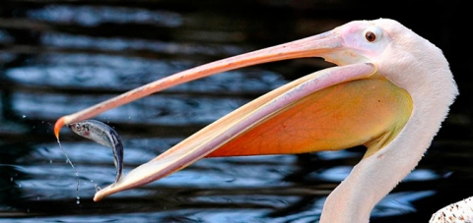

Slide 15
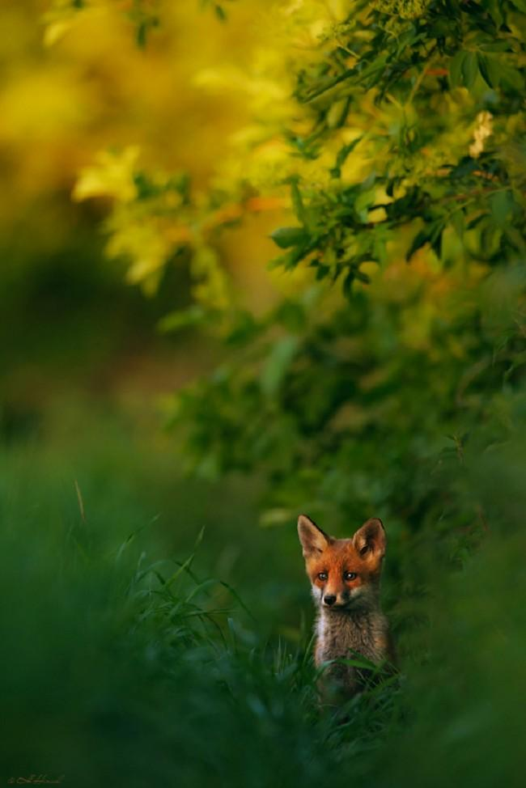

Slide 19
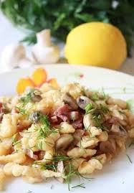
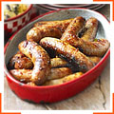
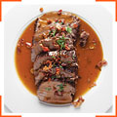
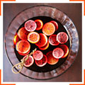

Slide 20
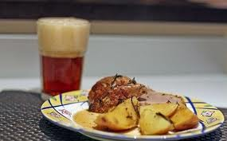
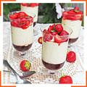
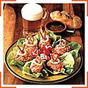

Slide 22
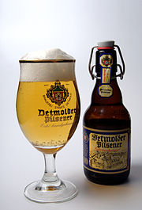

Slide 23
Готелі

Slide 96
Дякую за увагу! =)

